Slide 1
Project Representation
E-Commere Management System
Student: Vũ Quang Phúc
Class: 124221
Mentor: Ph.D Nguyễn Văn Quyết

Slide 2
Motivation
Experienced on final Winform project in previous semester.
Final design project of software engineering module.
Have a passion on learning about how e-commerce platform

Slide 3


General Objectives
Focus on the C2C(Consumer to consumer) trade transaction model between retail buyers and sellers.
Remodel the processes, transactions, and functions that take place on a trading floor, such as logging in, buying and selling, censorship,...
Eliminate processes and functions that cannot be realized, such as payment, delivery, complaints, return of goods,...

Slide 4
Client requirements
STT | Tên yêu cầu
1 | Quản lý nhân viên
2 | Quản lý khách hàng
3 | Quản lý cửa hàng
4 | Quản lý kiểm duyệt
5 | Báo cáo thống kê doanh thu, xuất file excel
6 | Quản lý giỏ hàng
7 | Quản lý sản phẩm
8 | Quản lý mã giảm giá
9 | Quản lý đơn hàng
10 | Quản lý đánh giá
11 | Quản lý danh mục sản phẩm

Slide 5
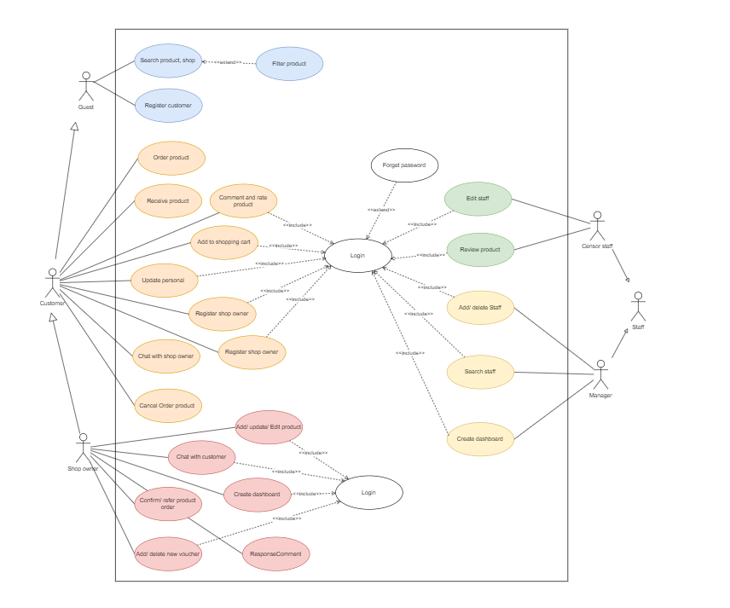
General Use Case

Slide 6
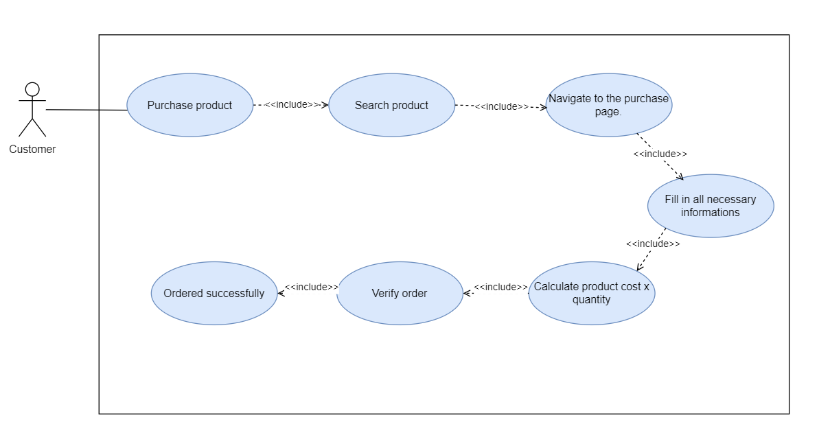
Use case for addNewOrder function

Slide 7
Main event of addNewOrder use case
Actor | System
Người mua tìm và chọn mặt hàng cần mua Người mua yêu cầu chức năng mua hàng trên giao diện màn hình | Hệ thống điều hướng đến giao diện mua hàng của sản phẩm Hệ thống hiển thị các thông tin tên sản phẩm, số lượng mua, mã giảm giá, địa chỉ giao hàng
Người mua cần chọn các thông tin cần thiết cho đơn hàng như: số lượng hàng( số lượng giao hàng ít hơn số lượng tồn kho), đơn vị vận chuyển( các đơn vị vận chuyển khả dụng được người bán chọn trước), địa chỉ giao hàng. | Hệ thống kiểm tra đầy đủ các thông tin cần thiết trước khi gửi đơn hàng Hệ thống tính toán chi phí dựa trên các thông tin yêu cầu , chi phí gồm số lượng x giá + phí vận chuyển - mã giảm giá(nếu có). Hệ thống hiển thị giao diện xác nhận đơn hàng
Người mua xác nhận đơn hàng | Hệ thống thông báo đặt hàng thành công. Đơn hàng được thêm và gửi đến người bán.

Slide 8
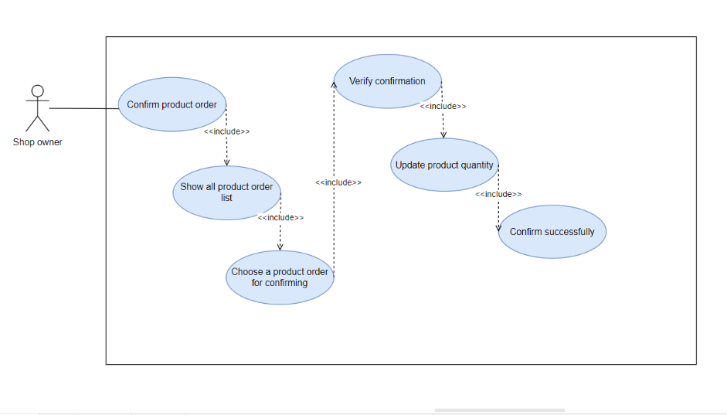
Use case for ConfirmOrder function

Slide 9
Main event of ConfirmOrder use case
Actor | System
Chủ cửa hàng yêu cầu chức năng xác nhận đơn hàng | Hệ thống hiển thị giao diện gồm tất cả các đơn hàng đang chờ được xác nhận, các đơn hàng được lấy ra và sắp xếp theo thời gian. Thông tin mỗi đơn hàng bao gồm tên người mua, sản phẩm, số lượng, tổng tiền,
Chủ cửa hàng xem qua các đơn hàng đang được chờ. Chủ cửa hàng chọn vào đơn hàng và ấn vào đồng ý, | Hệ thống xác nhận đơn hàng và cập nhật trạng thái của đơn hàng thành đã chấp nhận. Hệ thống trừ số lượng tồn kho của sản phẩm tương ứng như số lượng đã đặt( nếu còn hàng trong kho) Hệ thống gửi thông báo đến cho người dùng.
 | Hệ thống thông báo xác nhận đơn hàng thành công.

Slide 10
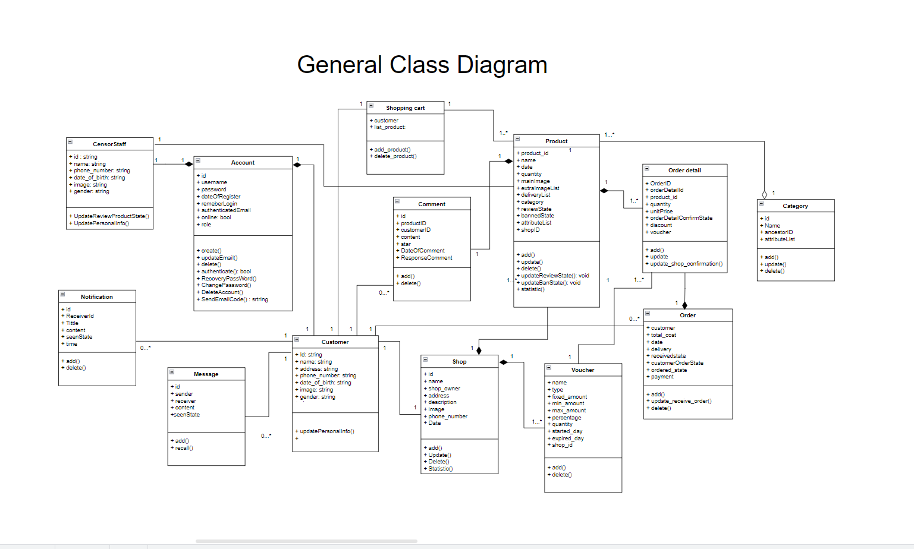

Slide 11
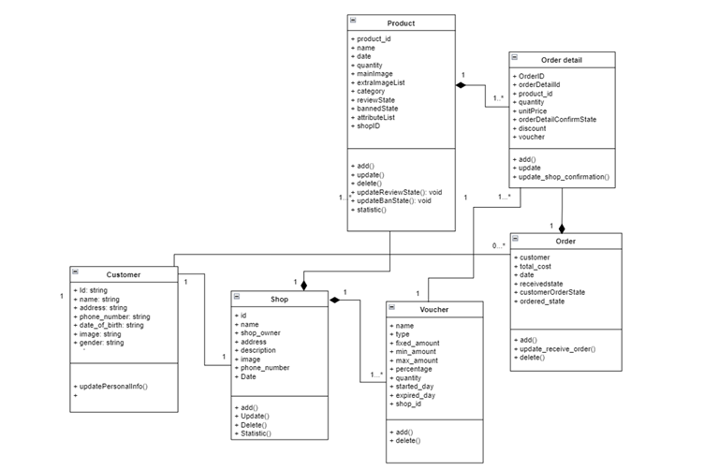
Class diagram for use case addNewOrder

Slide 12
Explanation
Mối quan hệ: Để thực hiện được 1 đơn hàng cần có sự tham gia của 6 lớp, class Customer sẽ có thể có 1 hay nhiều class Order là thành phần, 1 đơn hàng có nhiều chi tiết đơn hàng, các chi tiết đơn hàng có thể sử dụng nhiều voucher từ các shop khác nhau, mỗi 1 trường thông tin của đơn hàng đều được lấy từ các class liên quan.
1 chi tiết đơn hàng liên quan đến 1 mặt hàng cụ thể, 1 shop có nhiều đơn hàng, và 1 shop tương ứng với 1 người dùng.
Giải thích: Khi người dùng muốn mua hàng, sẽ tạo 1 đối tượng đơn hàng công thêm các đối tượng liên quan , cung cấp các thông tin cho đơn hàng và gọi phương thức add() của lớp đơn hàng, đơn hàng sẽ được thêm vào hệ thống.

Slide 13
Class diagram for use case ConfirmOrder

Slide 14
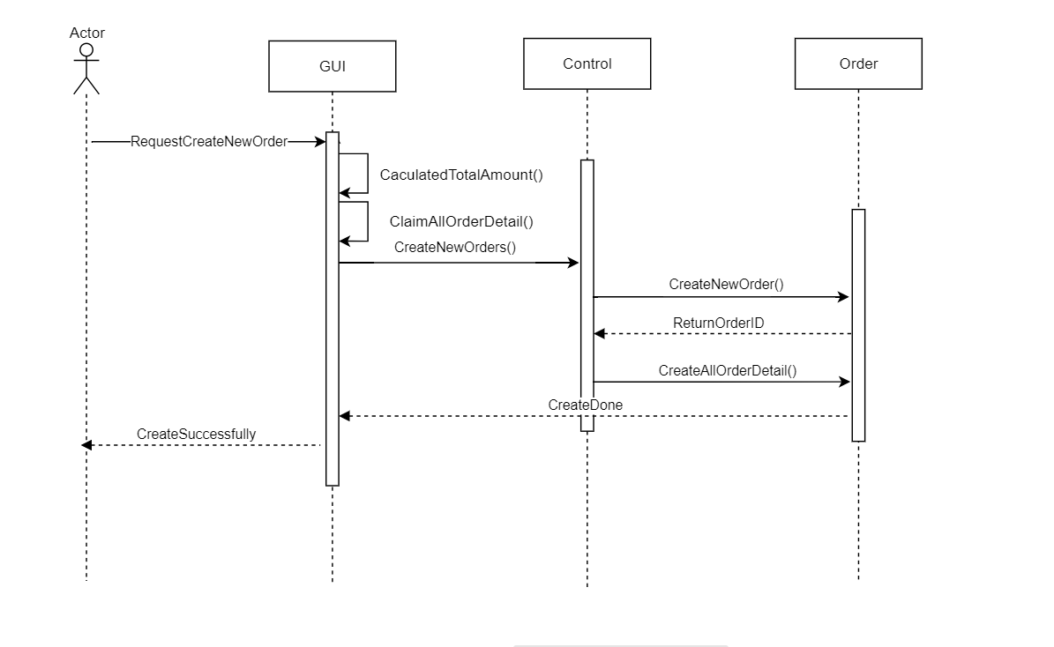
Sequence diagram for use case addNewOrder

Slide 15
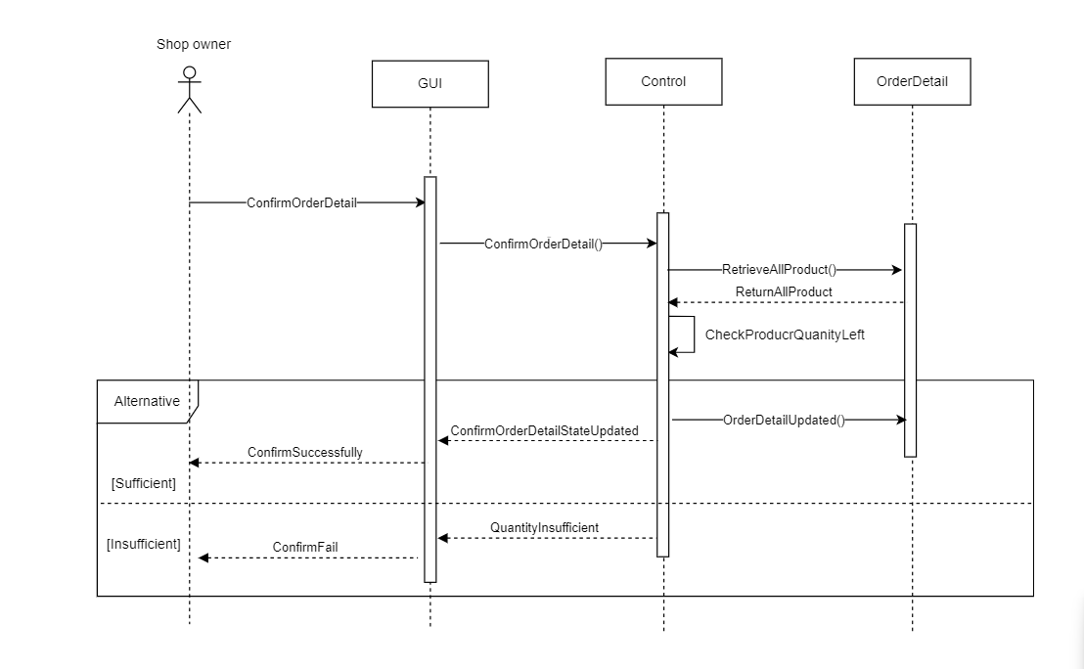
Sequence diagram for use case ConfirmOrder

Slide 16
Entities
Ind | Entity | Description
1 | Account | Thực thể tài khoản
2 | CensorStaff | Thực thể nhân viên
3 | Customer | Thực thể khách hàng
4 | Notification | Thực thể thông báo
5 | Message | Thực thể tin nhắn
6 | Shop | Thực thể cửa hàng
7 | Product | Thực thể sản phẩm
8 | Comment | Thực thể đánh giá
9 | ShoppingCart | Thực thể giỏ hàng
10 | Voucher | Thực thể phiếu giảm giá
11 | Order | Thực thể đơn hàng
12 | OrderDetail | Thực thể chi tiết đơn hàng
13 | Category | Thực thể loại hàng

Slide 17
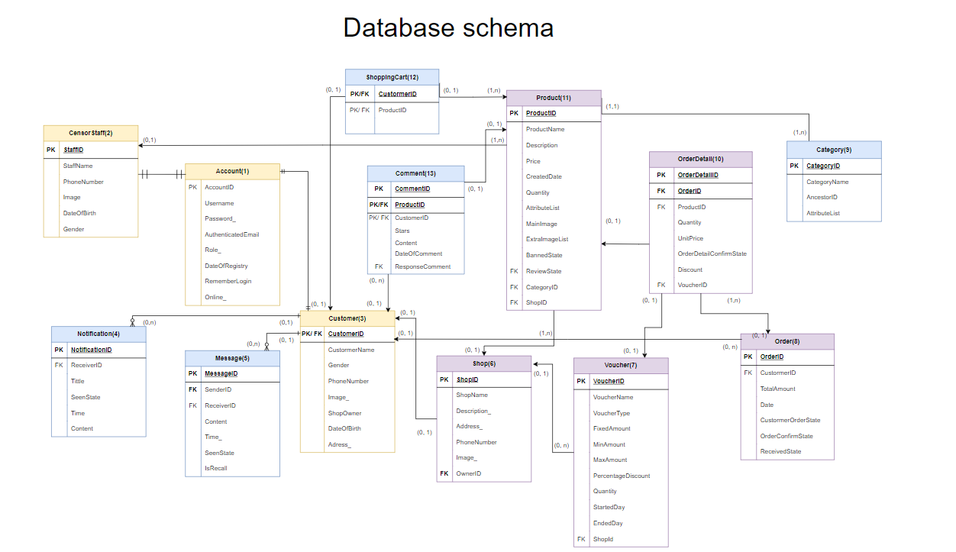

Slide 18
Development
Tool
Visual Studio
MS SQL
Enviroment
SQL Server
.Net framework 4.8
Framework
.Net Winforms application
Font Awesome Sharp

Slide 19
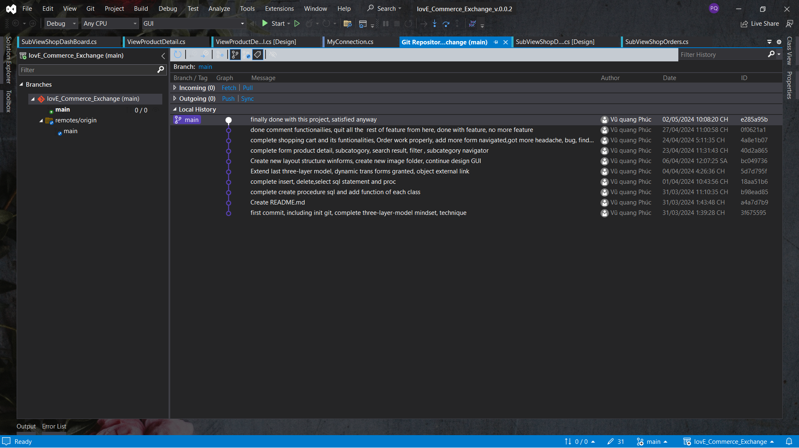
Commit history

Slide 20
Project Demonstration

Slide 21
Thanks for watching

